Slide 1
Classification and Prediction
Support Vector Machines (SVM)

Slide 2
Classification and Prediction
Basic Concepts
Issues Regarding Classification and Prediction
Decision Tree
Bayesian Classification
Neural Networks
Support Vector Machines (SVM)
Associative classification
Classification Accuracy

Slide 3
SVM—Support Vector Machines
A new classification method for both linear and nonlinear data一个新的用于线性和非线性数据的分类方法
它采用了非线性映射将训练数据转换到一个更高的维度
用新的维度，寻找线性最优分离超平面(即“决策边界”)
With an appropriate nonlinear mapping to a sufficiently high dimension, data from two classes can always be separated by a hyperplane用一个适当的非线性映射到一个最够高的维度，从两个类别来的数据总是可以被一个超平面分开
SVM 用支持向量找到了这个超平面 (“essential” training tuples必不可少的训练元组) 和边界 (用支持向量定义)

Slide 4
SVM—History and Applications
Vapnik and colleagues (1992)—groundwork from Vapnik & Chervonenkis’ statistical learning theory in 1960s
特点: 由于他们模拟复杂非线性决策边界的能力，训练可能会慢，但精度高 (边际最大化)
Used both for classification and prediction
应用:
手写体数字识别，物体识别，说话人识别，基准时间序列预测试验

Slide 5
SVM—General Philosophy
Small Margin
Large Margin
Support Vectors

Slide 6
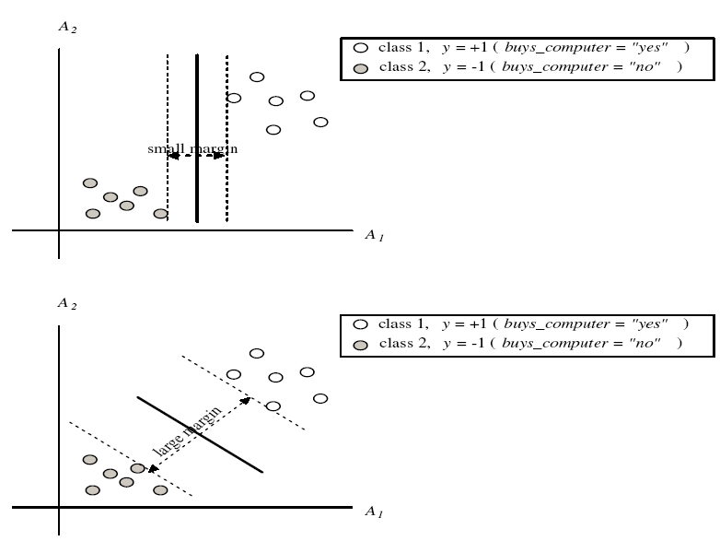
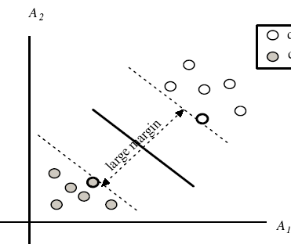
SVM—Margins and Support Vectors

Slide 7
SVM—When Data Is Linearly Separable
m
设数据D (X₁, y₁), …, (X_{|D|}, y_{|D|}), 其中X_{i} 是与类标签y_{i}有关联的训练元组的集合
有无限的线（超平面）可以分开这两个类别，但我们想找到最好的那一条 (在看不见的数据上分类错误最小化的那一个)
SVM 用最大边界寻找超平面,即,最大边界超平面 maximum marginal hyperplane (MMH)

Slide 8
SVM—Linearly Separable
一个分隔超平面可以写为
W ● X + b = 0
其中 W={w₁, w₂, …, w_{n}} 是一个权重向量，b是一个标量 (偏倚)
对于2维可以写为
w₀ + w₁ x₁ + w₂ x₂ = 0
超平面确定了边缘的两侧:
H₁: w₀ + w₁ x₁ + w₂ x₂ ≥ 1 for y_{i} = +1, and
H₂: w₀ + w₁ x₁ + w₂ x₂ ≤ – 1 for y_{i} = –1
任何落在超平面H₁ 或 H₂ 上的训练元组(i.e., the sides defining the margin) 都是支持向量
这变成了一个约束二次优化问题:二次目标函数和线性约束→ 二次规划 (QP) →拉格朗日乘数

Slide 9
Why Is SVM Effective on High Dimensional Data?
训练分类器的复杂是以支持向量的维度为特征的，而不是数据的维度
支持向量是重要的或关键的训练例子—它们最靠近决策边界(MMH)
如果所有其他的训练例子被删除并且训练被重复，同样的分割超平面就会被找到
以SVM分类器预期错误率，使用支持向量的数量来计算一个约束， SVM分类器预期错误率与数据维度无关
一个有少量支持向量的SVM拥有好的普及性，甚至当数据维度很高时

Slide 10
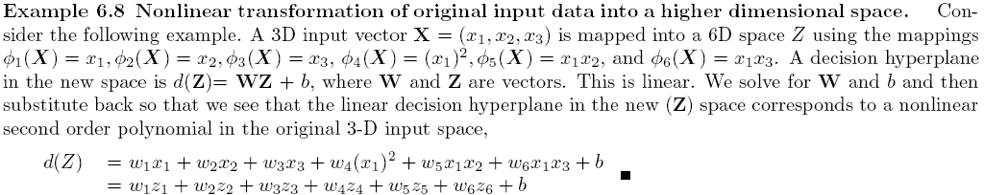
SVM—Linearly Inseparable
Transform the original input data into a higher dimensional space将原始输入数据转换为更高维度的空间
Search for a linear separating hyperplane in the new space在新空间中寻找一个线性的分割超平面

Slide 11
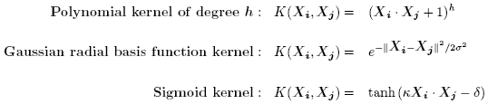
Network Pruning and Rule Extraction
不去计算转换后的数据元组的点积，而是数学上等价的对原始数据适用核函数K(X_{i}, X_{j}, 即K(X_{i}, X_{j}) = Φ(X_{i}) Φ(X_{j})
Typical Kernel Functions典型核函数
SVM 也可以用来对多类别分类 (> 2)和回归分析 (连同其他用户参数)

Slide 12
SVM vs. Neural Network
SVM
相对新的概念
确定性算法
很好的概括属性
难学–学会在批处理模式用二次编程技术
使用内核可以学习非常复杂的功能
Neural Network
相对老
不确定性算法
概括性好但是没有很强的算法基础
用渐进的方式可以很容易学习
学习复杂的功能—使用多层次感知器 (not that trivial)

